Slide 1
DOMAČA POKRAJINA

Slide 2
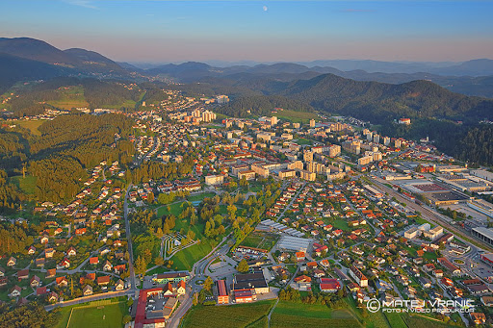
Velenje iz zraka- hribovita pokrajina

Slide 3
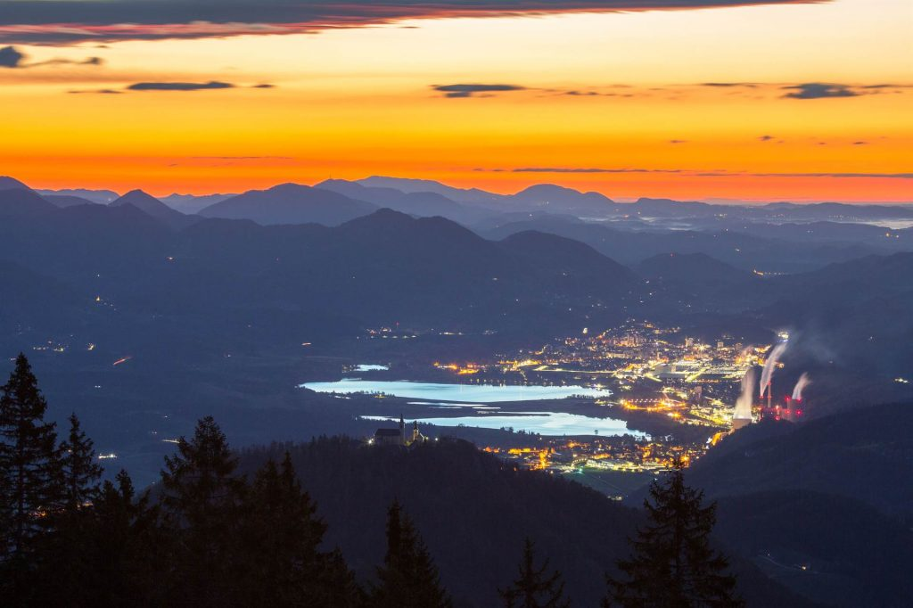

Slide 4
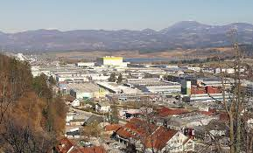
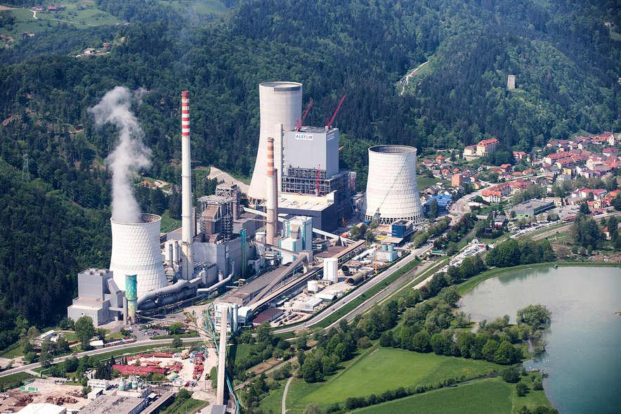
industrija

Slide 5
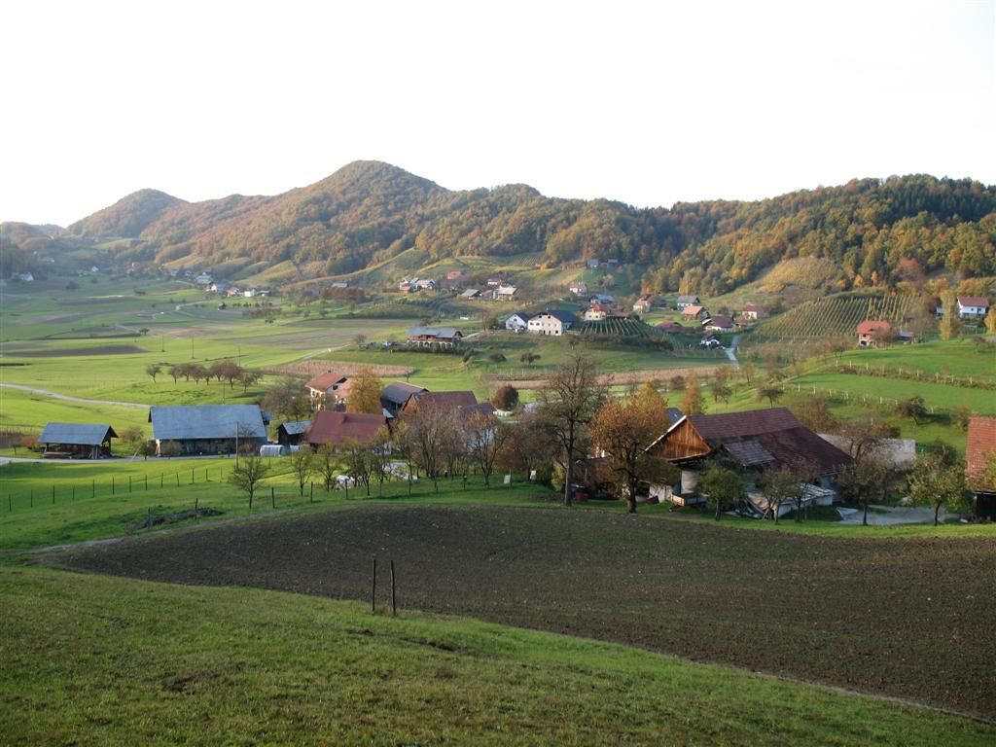
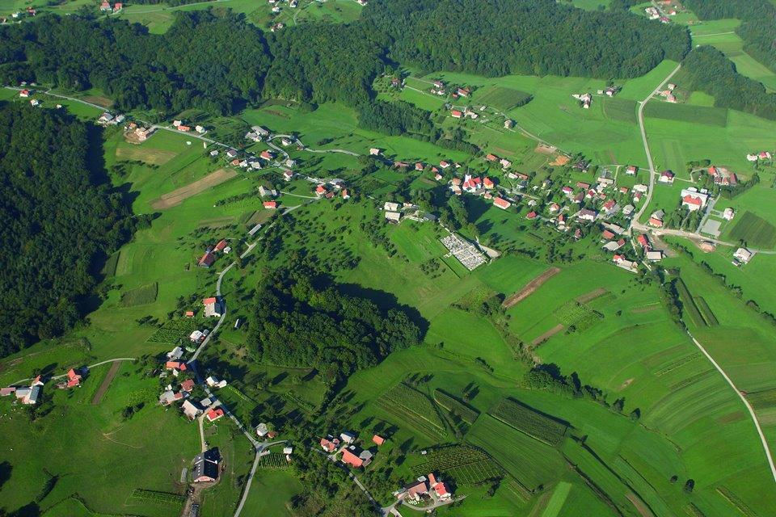
kmetijstvo

Slide 6
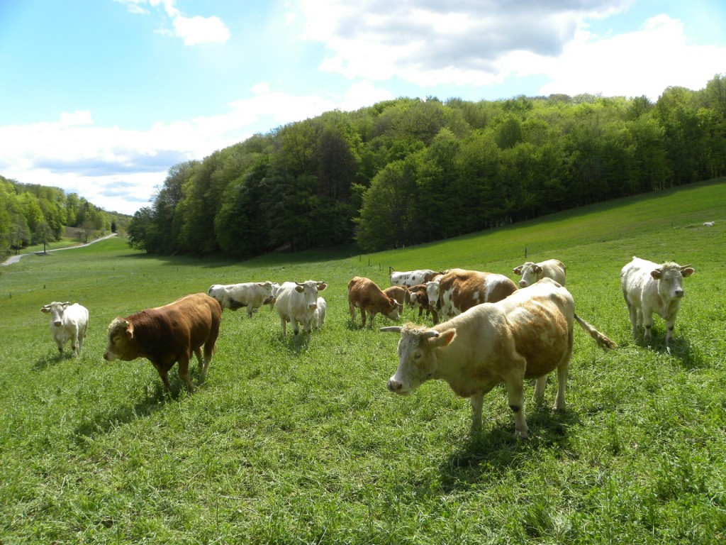
živinoreja

Slide 7
Naš kraj
Kako se imenuje tvoj domači kraj?
Kako se imenujemo njegovo prebivalci?
Kakšno naselje je tvoj domači kraj?
Je bilo vedno takšno?
Kaj se je spremenilo?
S čim se preživljajo ljudje v našem kraju?
Ali je promet gostejši, kot je bil nekoč?
Katere pomembne ustanove so v kraju?

